Slide 1
OAS letnji semestar
Zajednički predmet: Individualni umetnički rad
1. nedelja: Uvodno predavanje
IV godina predmet: Individualni umetnički rad
Zajednički predmet profesor: mr Tijana Fišić
2015/16. asistent: /

Slide 2
Koliko i kakvih radova u semestru ?
Mogućnosti izbora tehnika: crtanje ili slikanje ili kombinovane tehnike;
Crtanje: mogući formati, podloge, mogućnosti kombinovanja sa ostalim tehnikama;
Slikanje: mogući formati, podloge, mogućnosti kombinovanja sa ostalim tehnikama;
Navodjenje na realizaciju ideja prema individualnim i tehničkim mogućnostima;
Vežbe: Izrada početnog crteža- skice.

Slide 3
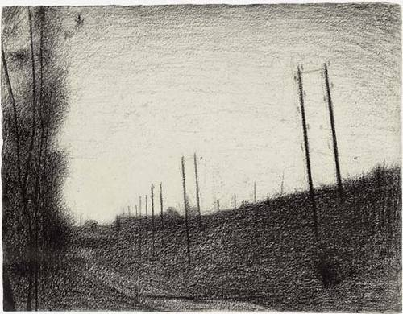
Пример реалистичког третмана целог формата.

Slide 4
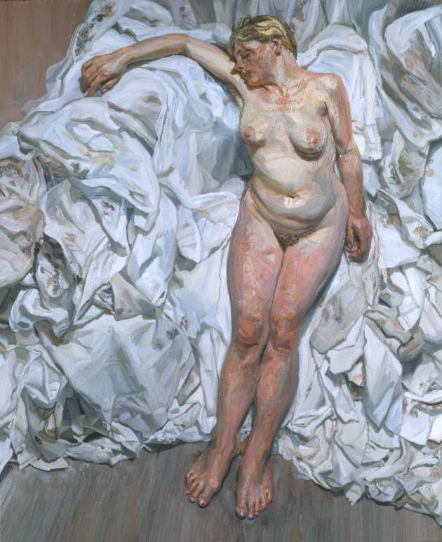
Троструки контрастни реалистичан приступ аутентичног израза;

Slide 5
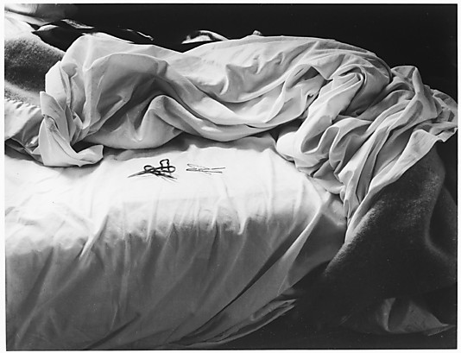
Фотографски приступ лишен личног описа из наредног примера.

Slide 6
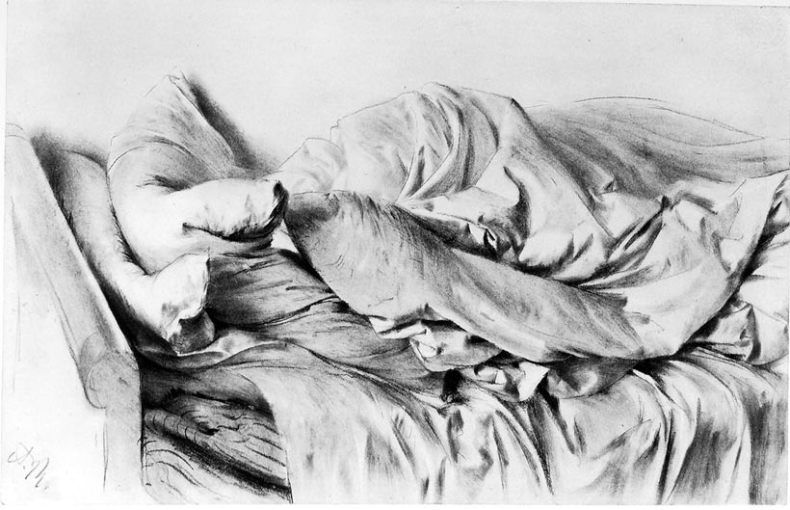
Лични приступ текстури у контрасту са позадином.

Slide 7
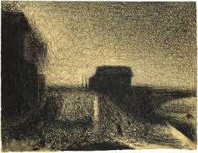
Пример третмана површина на целом формату:

Slide 8
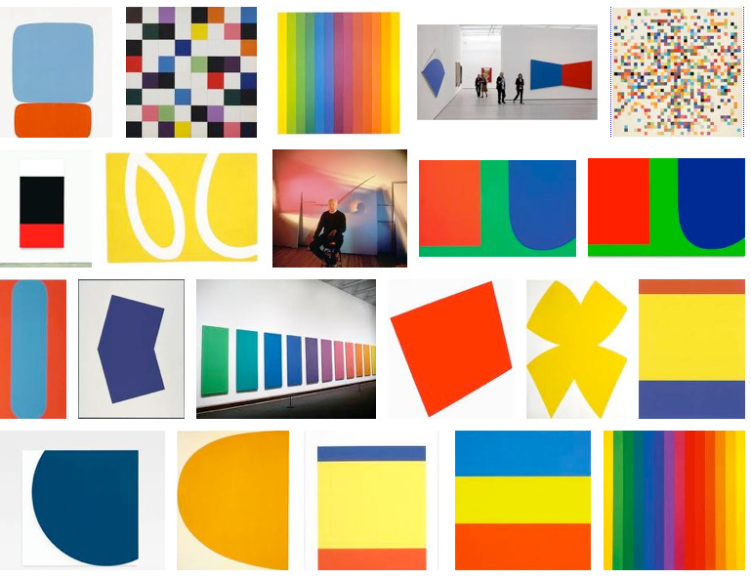
Ellsworth Kelly lives and works in Spencertown, New York.

Slide 9
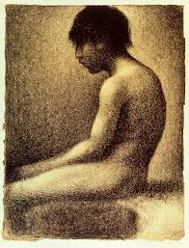
Концепт цртежа са разрадом површина лишеног линијског:

Slide 10
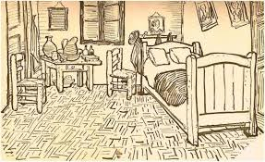
Пример линеарног решења целог формата:

Slide 11
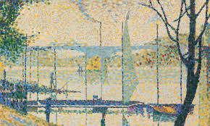
Пример поентилистичког решења свих површина:

Slide 12
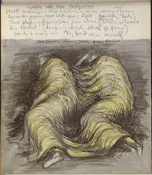
Наративни концепт лавираног цртежа у сва 3 аспекта: буквални- фигуративни, симболички и апстрактни- лични.

